Slide 1
Woher kommt der Reichtum der Queen?

Slide 2
Quellen des Reichtums
Großbritannien war in den letzten 500 Jahren einer der mächtigsten und reichsten Staaten der Welt
Königshaus häufte unglaublichen Reichtum an: heutiges Vermögen: ca. 29 Mrd. Euro
Quellen: Steuern etc. in Großbritannien, aber ein Teil kam woanders her…

Slide 3
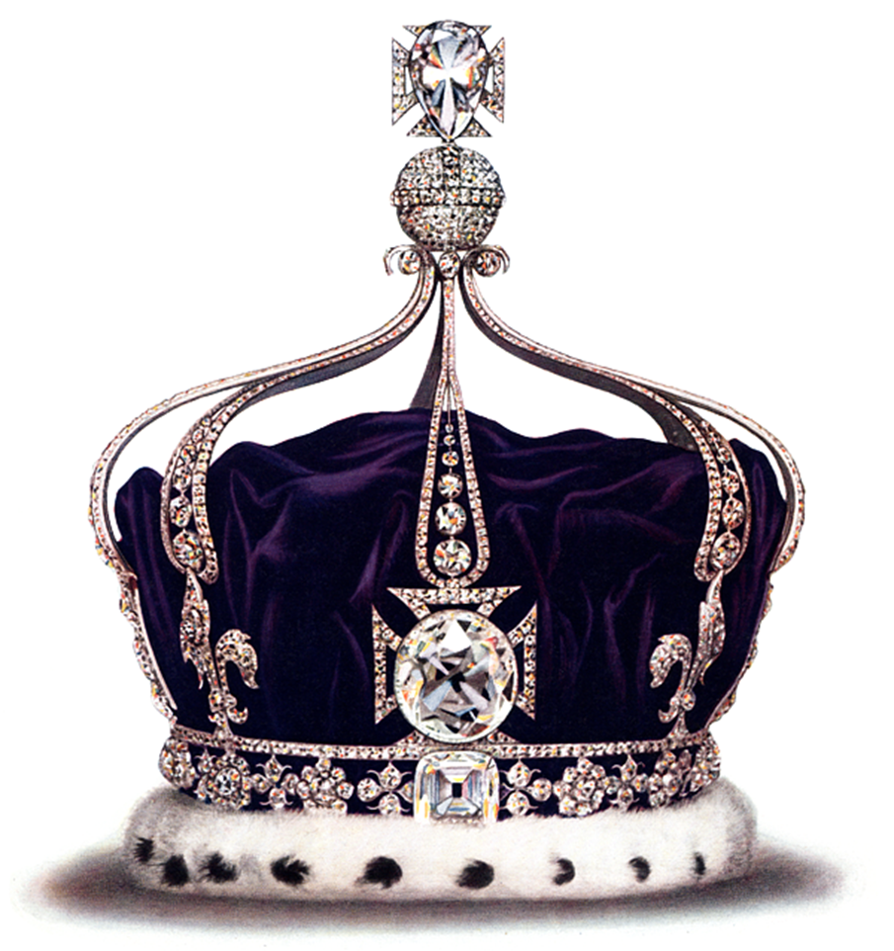
Beispiel: Britische Kronjuwelen
Gesamtwert:
mindestens
3,4 Milliarden Euro
Bildquelle: Cyril Davenport (1848 – 1941) (https://commons.wikimedia.org/wiki/File:Queen_Mary's_Crown.png), „Queen Mary's Crown“, als gemeinfrei gekennzeichnet, Details auf Wikimedia Commons: https://commons.wikimedia.org/wiki/Template:PD-1923

Slide 4
Beispiel: Britische Kronjuwelen
Grundlage des extremen Wertes: einige der größten und wertvollsten Edelsteine der Welt
z. B. Koh-i-Noor („Berg des Lichts“) → ca. 140 Mio. Euro

Slide 5
Koh-i-Noor in der Krone von Queen Mary (Mutter von Elisabeth II)

Slide 6
Wie kam er zum britischen Königshaus?
Gehörte vorher indischem König
Königreich wurde 1848 von britischer Armee unterworfen und übergab „freiwillig“ Reichtümer an britische Kolonialherrscher*innen
Besitznahme durch Großbritannien wurde immer wieder kritisiert

